Slide 1

TEMA #05. PIENSA COMO UN DISEÑADOR
TEMA #06. DESGLOSANDO MODELOS VISUALES
STORYTELLING III
08 de Julio de 2024
Juan Domingo Ortín

Slide 2

TEMA #05
PIENSA COMO UN DISEÑADOR

Slide 3
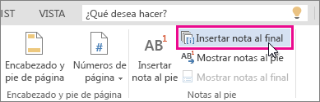
*Mirar Notas al Final
Notes:
MIRAR NOTAS AL FINAL

Slide 4
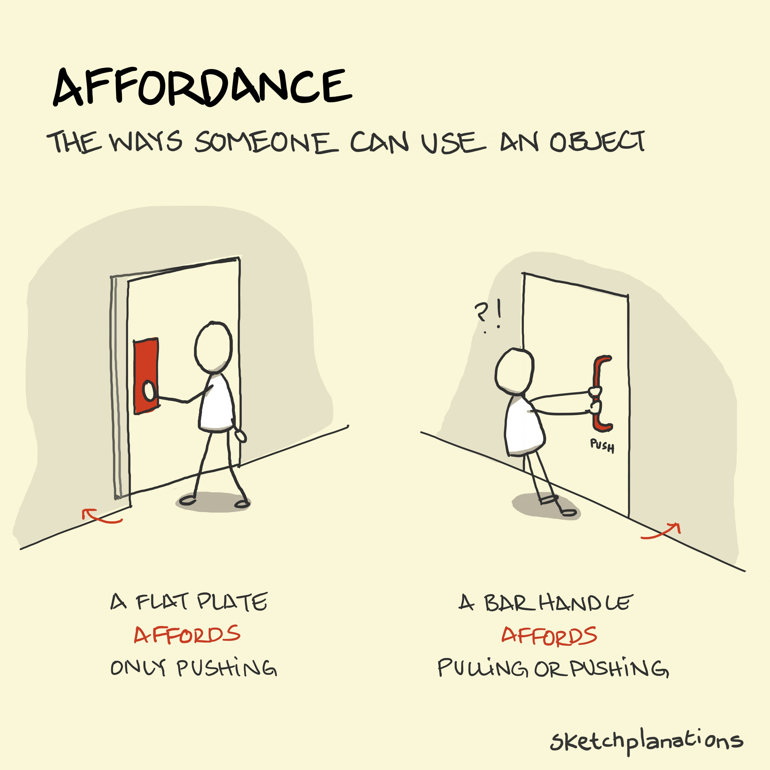
5.I Affordances
Aprovechar Diseño para Indicar Como Interactuar con Visualizaciones
Resaltar lo Importante (ÉNFASIS)
Eliminar las Distracciones (REDUCCIÓN)
Jerarquía Informativa (ESCALA)

Slide 5

5.I.a ÉNFASIS [Resaltar lo Importante]
Atributos Preatencionales II
Resaltado Justo
Negrita, Cursiva y Subrayado
Mayúsculas y Tipos Letra
Color
Invertir Elementos
Tamaño
[Parpadeo o Destello]
Notes:
Continuación Atributos Preatencionales
Resaltado justo >> 10% Diseño Visual
Negrita(-ruido), Cursiva(-ruido, -legilibilidad) y Subrayado(+ruido)
Mayúsculas(títulos,etiquetas y palabras clave) y Tipos Letra(a evitar)
Color(eficaz con moderación)
Parpadeo o Destello(a evitar >> +ruido)

Slide 6
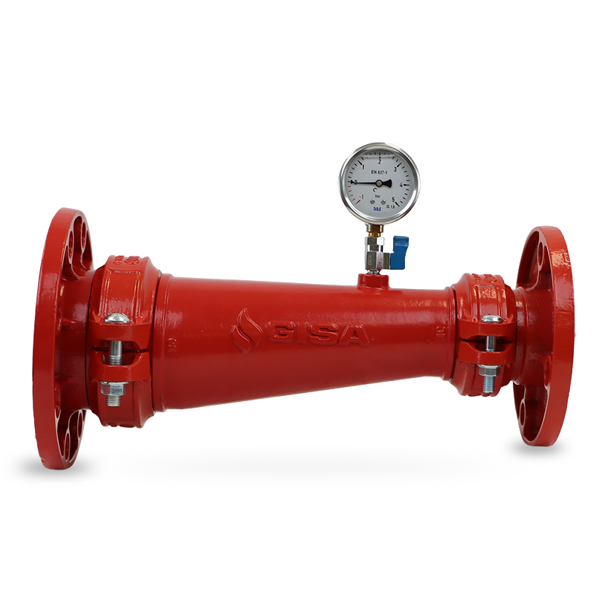
5.I.b REDUCCIÓN [Eliminar Distracciones]
Perfección == Nada que Quitar
Contexto
>> Cantidad
Desorden
Identificar Distracciones
Importancia Datos
Detalles No Necesarios >> Resumen
Eliminar >> ¿Cambia?
Elementos Necesarios >> Segundo plano
Notes:
Contexto
Dar Sentido Datos
Cantidad Esencial
Desorden
Ocupan Espacio
No Aportan Información
Innecesarios, Superfluos e Irrelevantes
Identificar Distracciones
Importancia Datos
Detalles No Necesarios >> Resumen
Eliminar >> ¿Cambia?
Elementos Necesarios >> Segundo plano

Slide 7
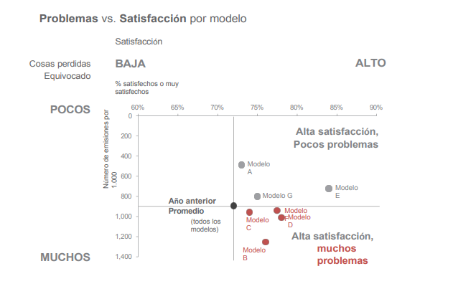
5.I.c ESCALA [Jerarquía]
Dimensiones del éxito de Marca y Modelo de coche
Satisfacción del Cliente
Frecuencia de Problemas con el Coche
Figura
Comparación Modelos Año Actual con Media del Año Anterior
Notes:
Orden Visualización
Negrita Palabras Título
Eje Y: Cosas que salieron Mal
Pocas: Superior / Muchas: Inferior
Eje X: Satisfacción
Baja: Izquierda / Alta: Derecha
Media Anterior Promedio
Gris Claro (900 problemas X 1000 personas)
72% Satisfacción
Cuadrante Inferior Derecho
SUPERCATEGORÍAS
Diferentes Planos

Slide 8
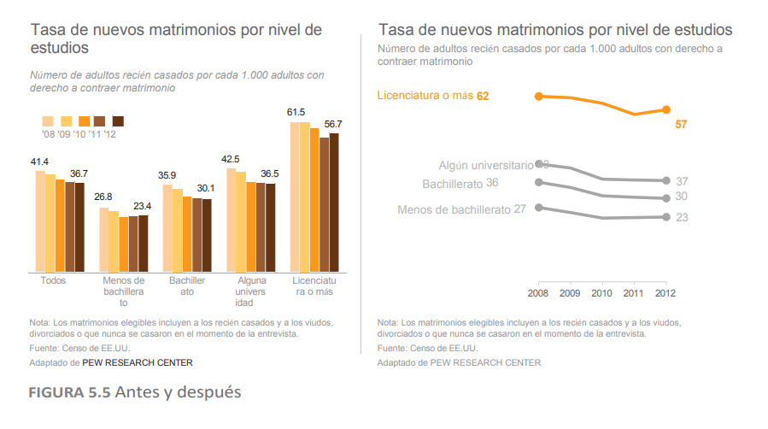
5.I.a Affordances Figura
Notes:
Eliminamos Distracciones
Gráfico Barras >> Gráfico Líneas
25 barras >> 4 líneas
Único Eje >> No Interpretación Leyenda
Uso Colores con Moderación >> 2 colores
Categoría "Todos"
Decimales >> Personas??
Cursiva Título

Slide 9

5.II Accesibilidad
DISEÑO
Capacidades diversas
No se entiende?
Fallo Diseño
Estrategias >> Accesibilidad
No compliques en exceso
El texto es tu amigo

Slide 10
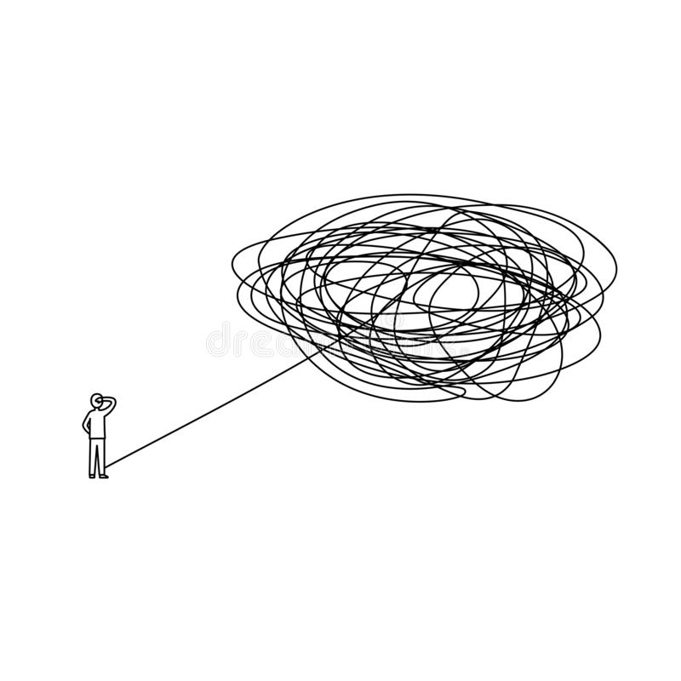
5.II.a No se complique
+ complicado
- probabilidad dedicar tiempo a comprenderlo
Tips:
Legible
Limpieza
Lenguaje Sencillo
Elimine Complejidad innecesaria

Slide 11
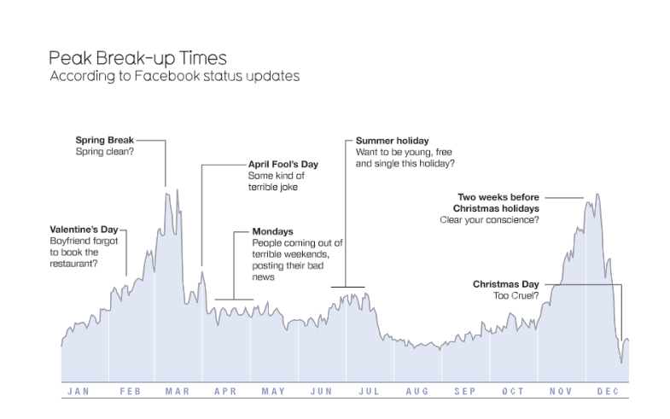
5.II.b El texto es su amigo
Garantiza que Visualización sea Accesible
Funciones
Etiquetar
Introducir
Explicar
Reforzar
Destacar
Recomendar
Contar una Historia

Slide 12
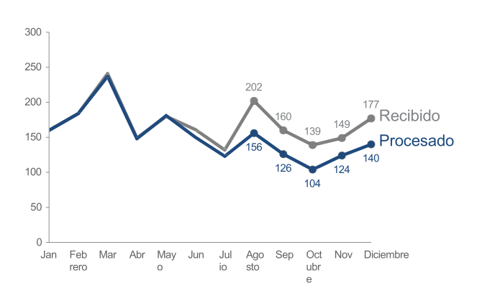
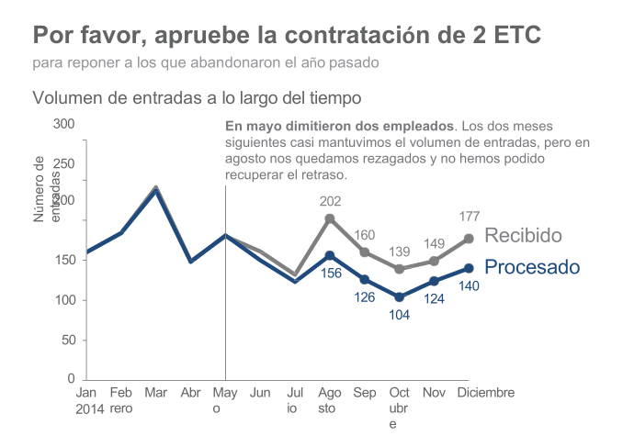
5.II.b El texto es su amigo

Slide 13
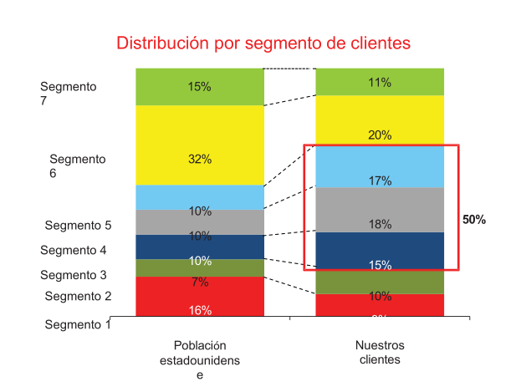
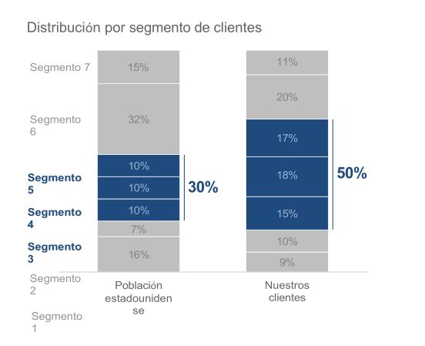
5.III. Estética
Notes:
Efecto del Diseño sobre la Comprensión
+ agradable + aceptación
Tips
Color:
Moderación
Alineación
Crear líneas verticales y horizontales
Espacio en blanco
Conserva márgenes

Slide 14
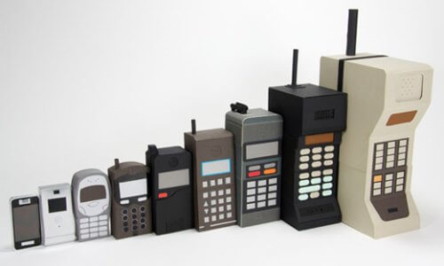
5.IV. Aceptación
“La gente está acostumbrada a ver las cosas de una determinada manera y no quiere que las cambiemos”
Estrategias
Exponga las ventajas de enfoque nuevo
Muéstrelos juntos
Ofrezca varias opciones y recabe opiniones
Consiga que un miembro de su público se haga oír

Slide 15

TEMA #06 DESGLOSANDO MODELOS VISUALES

Slide 16

6.I Intro
Los puntos comunes giran en torno a
color
tamaño
También se aborda la elección
Del formato visual
Del orden relativo de los datos
De la alineación y posición de los elementos
Del uso de palabras

Slide 17
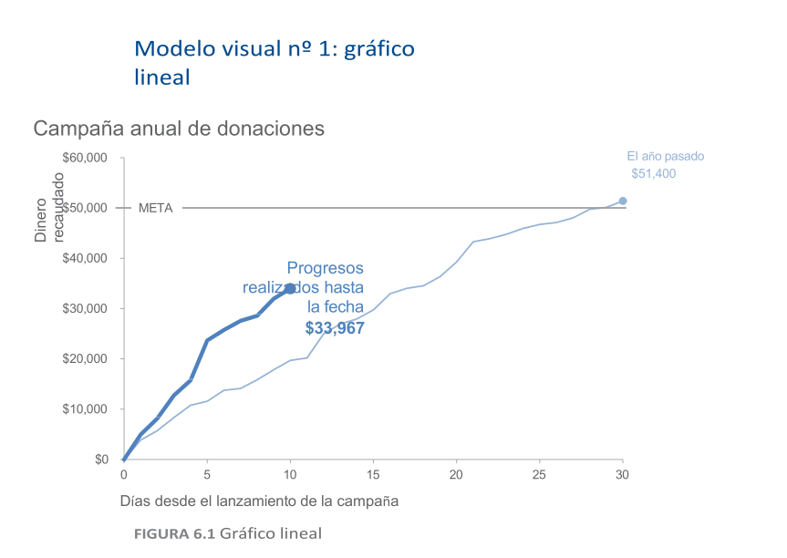
6.II.a Modelo visual nº 1: gráfico lineal
Notes:
Todo está titulado y etiquetado, para evitar dudas
¿hacia dónde se dirigen sus ojos?
Título
“Progreso hasta la fecha”
Contraste suave [Gris-Azul]
Preatencionales:
Color
Grosor de la línea
presencia de marcador de datos
etiqueta en el punto final
tamaño del texto correspondiente
Ejes
X: dólares redondeados
Y: días de 5 en 5 (de 7 en 7?)

Slide 18
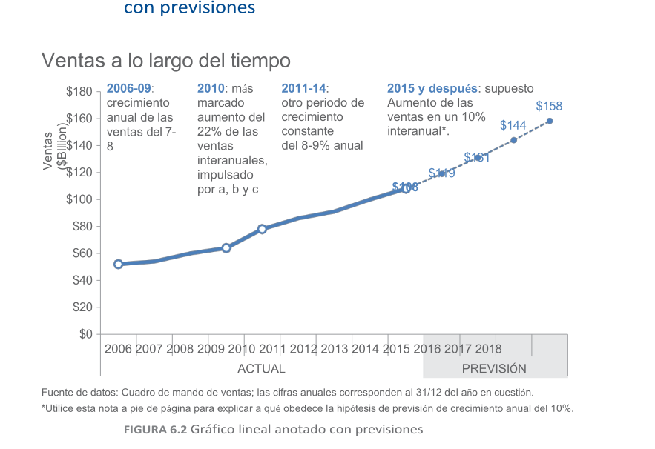
6.II.b Modelo visual nº 2: gráfico lineal anotado con previsiones
Notes:
Distinción datos reales (línea continua) - previstos (línea discontinua)
Primer Plano
Elementos
Título
Fechas cuadros texto
Datos (línea)
Marcadores selección datos
Etiquetas datos numéricos
Técnicas
Grosor
Tamaño
Etiquetado
ACTUAL
PREVISTO
Marcadores de datos >> Puntos de referencia Importantes
Previsión datos ventas

Slide 19
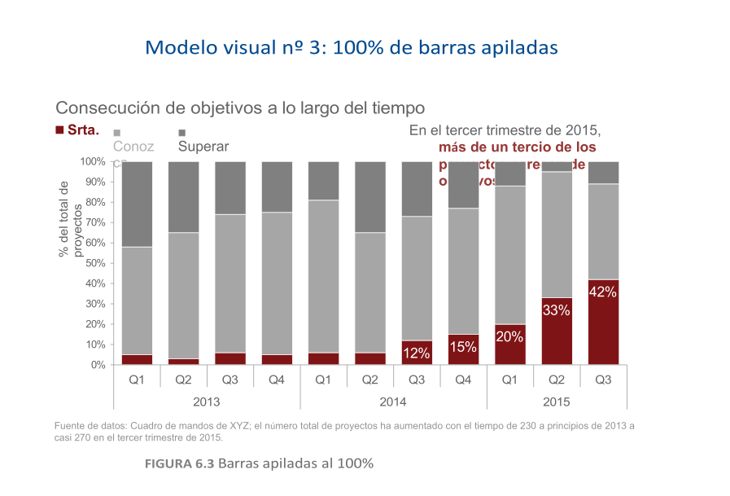
6.II.c Modelo visual nº 3: 100% barras apiladas
Notes:
Alineaciones
Izquierda
Título
Leyenda
Título Eje Y
Derecha
Texto justificado derecha
Texto alineado última barra
Primer plano
Categoría “No alcanzados”
Pegada a eje X
Texto
Título Gráfico
Título eje Y
Supercategorías años eje X
Nota pie de página: contexto

Slide 20
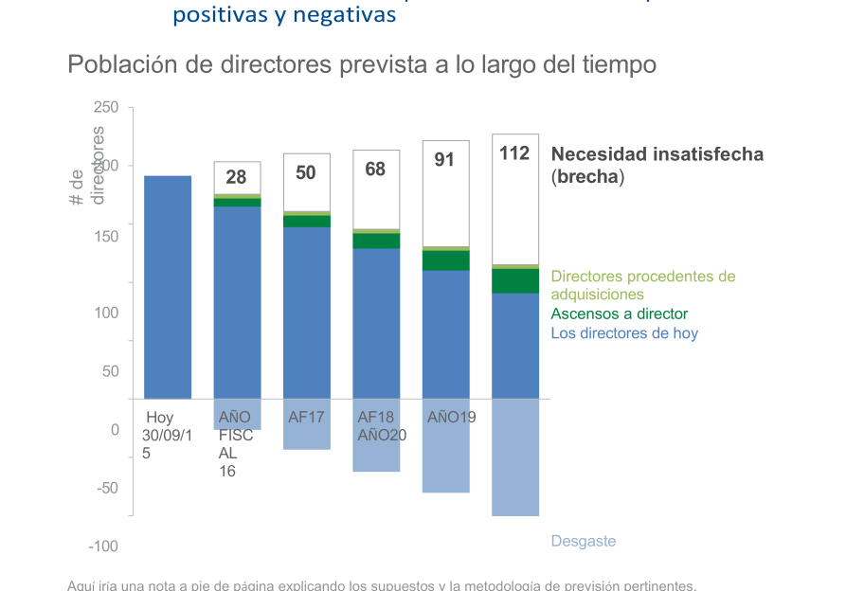
6.II.d Modelo visual nº 4: barras apiladas
positivas y negativas
Notes:
Dónde miran los ojos?
Título
Números negrita
Márgen derecho (“Necesidad insatisfecha”)
Texto por debajo eje X
Desgaste
Color
Saturación diferente
Eje Y
Magnitud Total
Positiva
Negativa
Texto más importante
Más grande
Título gráfico
Título eje Y
Texto “Brecha”
Texto menos importante
Más pequeño
Nota pie página
Gris
Posición menos trascendente

Slide 21
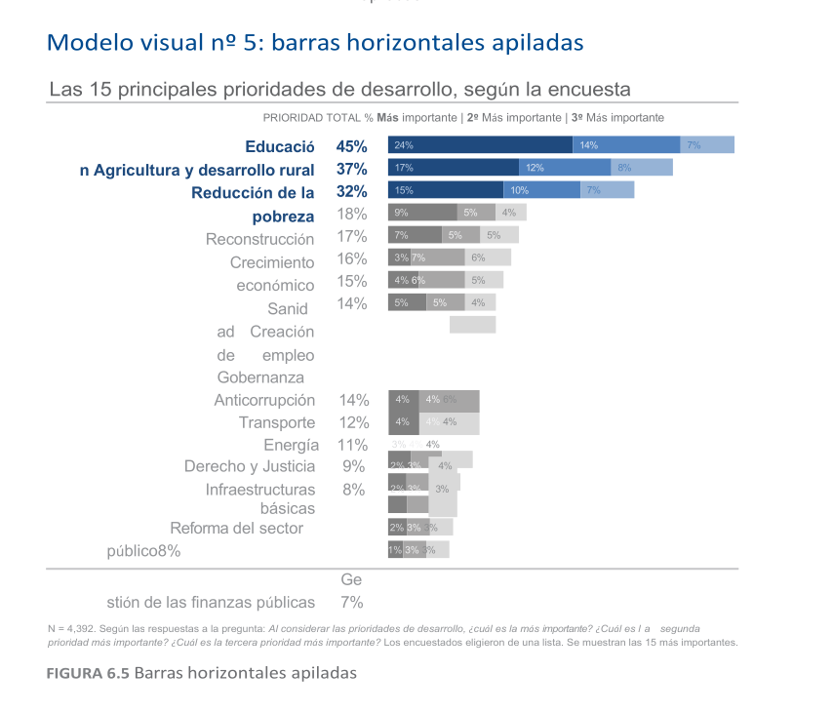
6.II.d Modelo visual nº 5: barras horizontales apiladas
Notes:
Gran cantidad información No abrumadora
Destascar – Restar Importancia
Máxima prioridad
Azul marino
2ª prioridad
Azul menos oscuro
3ª prioridad
Azul claro
Categorías izquierda
Fáciles leer
Organizadas verticálmente
Importancia Ascendente
Primeras en negrita
Etiquetas datos
Jerarquía importancia (color)
Eliminación eje X

Slide 22

Conclusiones
Tipo de Gráfico
Orden de los Datos
¿Dónde se dirigen nuestros ojos y en qué orden?
Estrategias para enfatizar y restar énfasis
Color
Grosor
Tamaño
Alineación
Colocación de los Datos
Accesibilidad de gráficos
Uso del texto
Títulos
Etiquetas
Anotaciones
Visualización de Datos
“Hay sabores de lo bueno” << >> Única respuesta correcta
Decisiones de diseño intencionadas

Slide 23
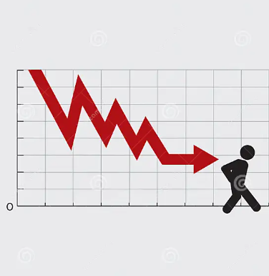
FIN

